Slide 1
ESPECTROS ELECTROMAGNÉTICOS
TEORÍA CUÁNTICA
M. C. Q. Alfredo Velásquez Márquez

Slide 2
Ondas Electromagnéticas
Las ondas electromagnéticas tienen una componente eléctrica y una magnética.

Slide 3
Luz Blanca
La luz blanca está constituida por ondas electromagnéticas de diferentes longitudes de onda y al pasar a través de un prisma se separan selectivamente.
Espectro continuo de emisión
Luz blanca
Prisma de cristal

Slide 4
Espectro de absorción
Cuando la luz blanca pasa por una zona donde existen átomos de hidrógeno, dichos átomos absorben ciertas ondas electromagnéticas.
Espectro discontinuo de absorción
H
Luz blanca
Prisma de cristal

Slide 5
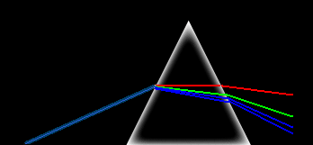
Espectro de emisión
Cuando la luz emitida por una lámpara de hidrógeno pasa a través de un prisma, solo se observan cuatro líneas en el espectro
Lámpara de H₂
Prisma de cristal
Espectro discontinuo de emisión

Slide 6
Espectros electromagnéticos
El átomo de hidrógeno presenta un espectro de emisión o de absorción característico.
Espectro continuo de emisión
Espectro discontinuo de absorción del H
Espectro discontinuo de emisión del H

Slide 7
Espectros electromagnéticos
Cada elemento presenta un espectro de emisión o de absorción característico.
Espectro de emisión del litio
Espectro de emisión del bario
Espectro de emisión del mercurio
Espectro de emisión del neón

Slide 8
Ecuación de Balmer
Las longitudes de onda de las líneas de emisión del átomo de hidrógeno, se relacionan mediante la expresión matemática propuesta por Johann Balmer en 1885.
657 [nm]
Ecuación de Balmer
1
1
1
= 1.09678x10⁷[m⁻¹]
λ
4
n²
486 [nm]
434 [nm]
n = 3, 4, 5, 6
410 [nm]
Espectro discontinuo de absorción del H
Espectro discontinuo de emisión del H

Slide 9
Espectro electromagnético
El espectro electromagnético completo esta dividido en regiones.

Slide 10
Ecuación de Rydberg
El átomo de hidrógeno no solo emite o absorbe ondas electromagnéticas en la región visible del espectro; sino que, también lo hace en otras regiones.
En 1888, Johannes Rydberg propuso una ecuación que relaciona todas las líneas del átomo de hidrógeno en las diferentes regiones del espectro.
Serie: | n₁ | n₂
Lyman | 1 | 2, 3, 4, 5, …
Balmer | 2 | 3, 4, 5, 6, …
Paschen | 3 | 4, 5, 6, 7, …
Brackett | 4 | 5, 6, 7, 8, …
Pfund | 5 | 6, 7, 8, 9, …
1
= R_{H}
1
1
λ
n²
n²
1
2
R_{H} = 1.09737x10⁷ [m⁻¹]

Slide 11
Teoría cuántica
Una onda es una perturbación que se propaga a través del espacio y que transporta energía.
v
f
v = λ∙f
c = λ∙f
λ
Max Planck
E α f
E = h ∙ f
F
ENERGÍA DE UN FOTÓN
E =
h ∙ c
F
λ

Slide 12
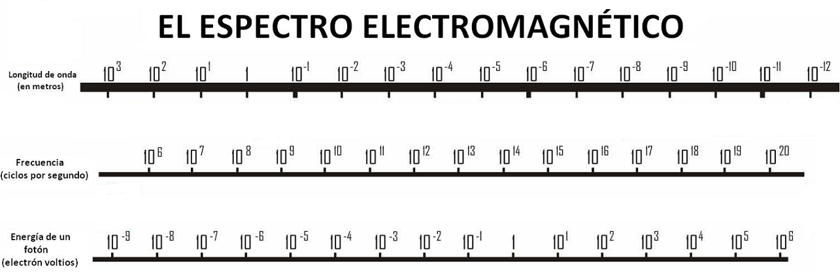
Espectro electromagnético
Para ubicar una onda electromagnética en una región del espectro electromagnético, se requiere determinar su longitud de onda, frecuencia o energía; las cuales, pueden estar dadas en diferentes unidades.

Slide 13
Presentación revisada por:
Q. Adriana Ramírez González
Ing. Ayesha Sagrario Román García
M. A. Claudia Elisa Sánchez Navarro
Ing. Jacquelyn Martínez Alavez
Dr. Ramiro Maravilla Galván
Dr. Rogelio Soto Ayala
Profesores de la Facultad de Ingeniería, UNAM

